Slide 1
Développeur d'application - Android

Slide 2

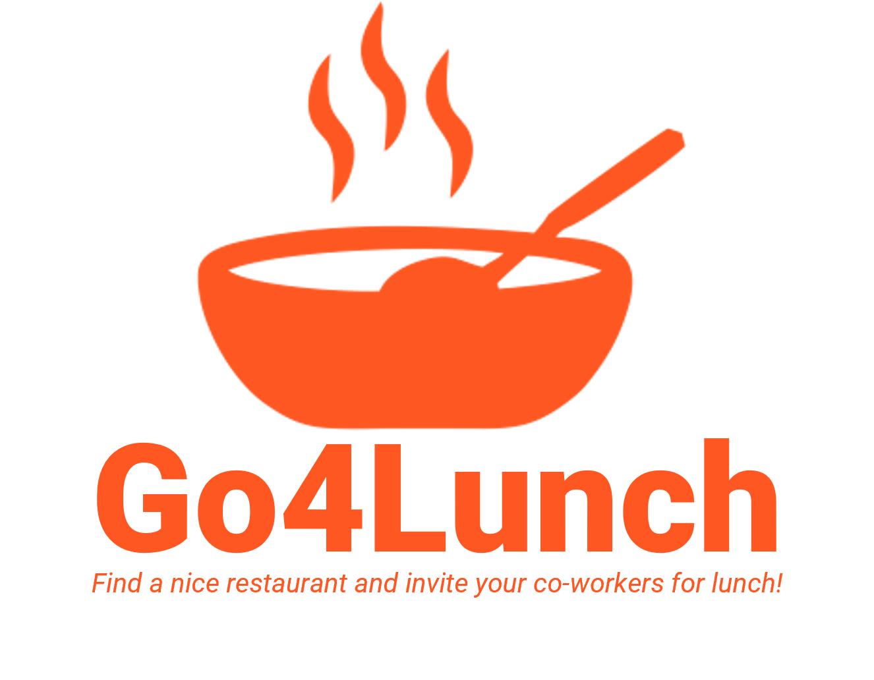
PR JET 7
Mickael DA SILVA

Slide 3

Résumé du Projet
Eléments graphique
L’application Go4Lunch
TABLES DES MATIÈRES
Go4Lunch
Mise en situation (Démo)
Relecture du code

Slide 4
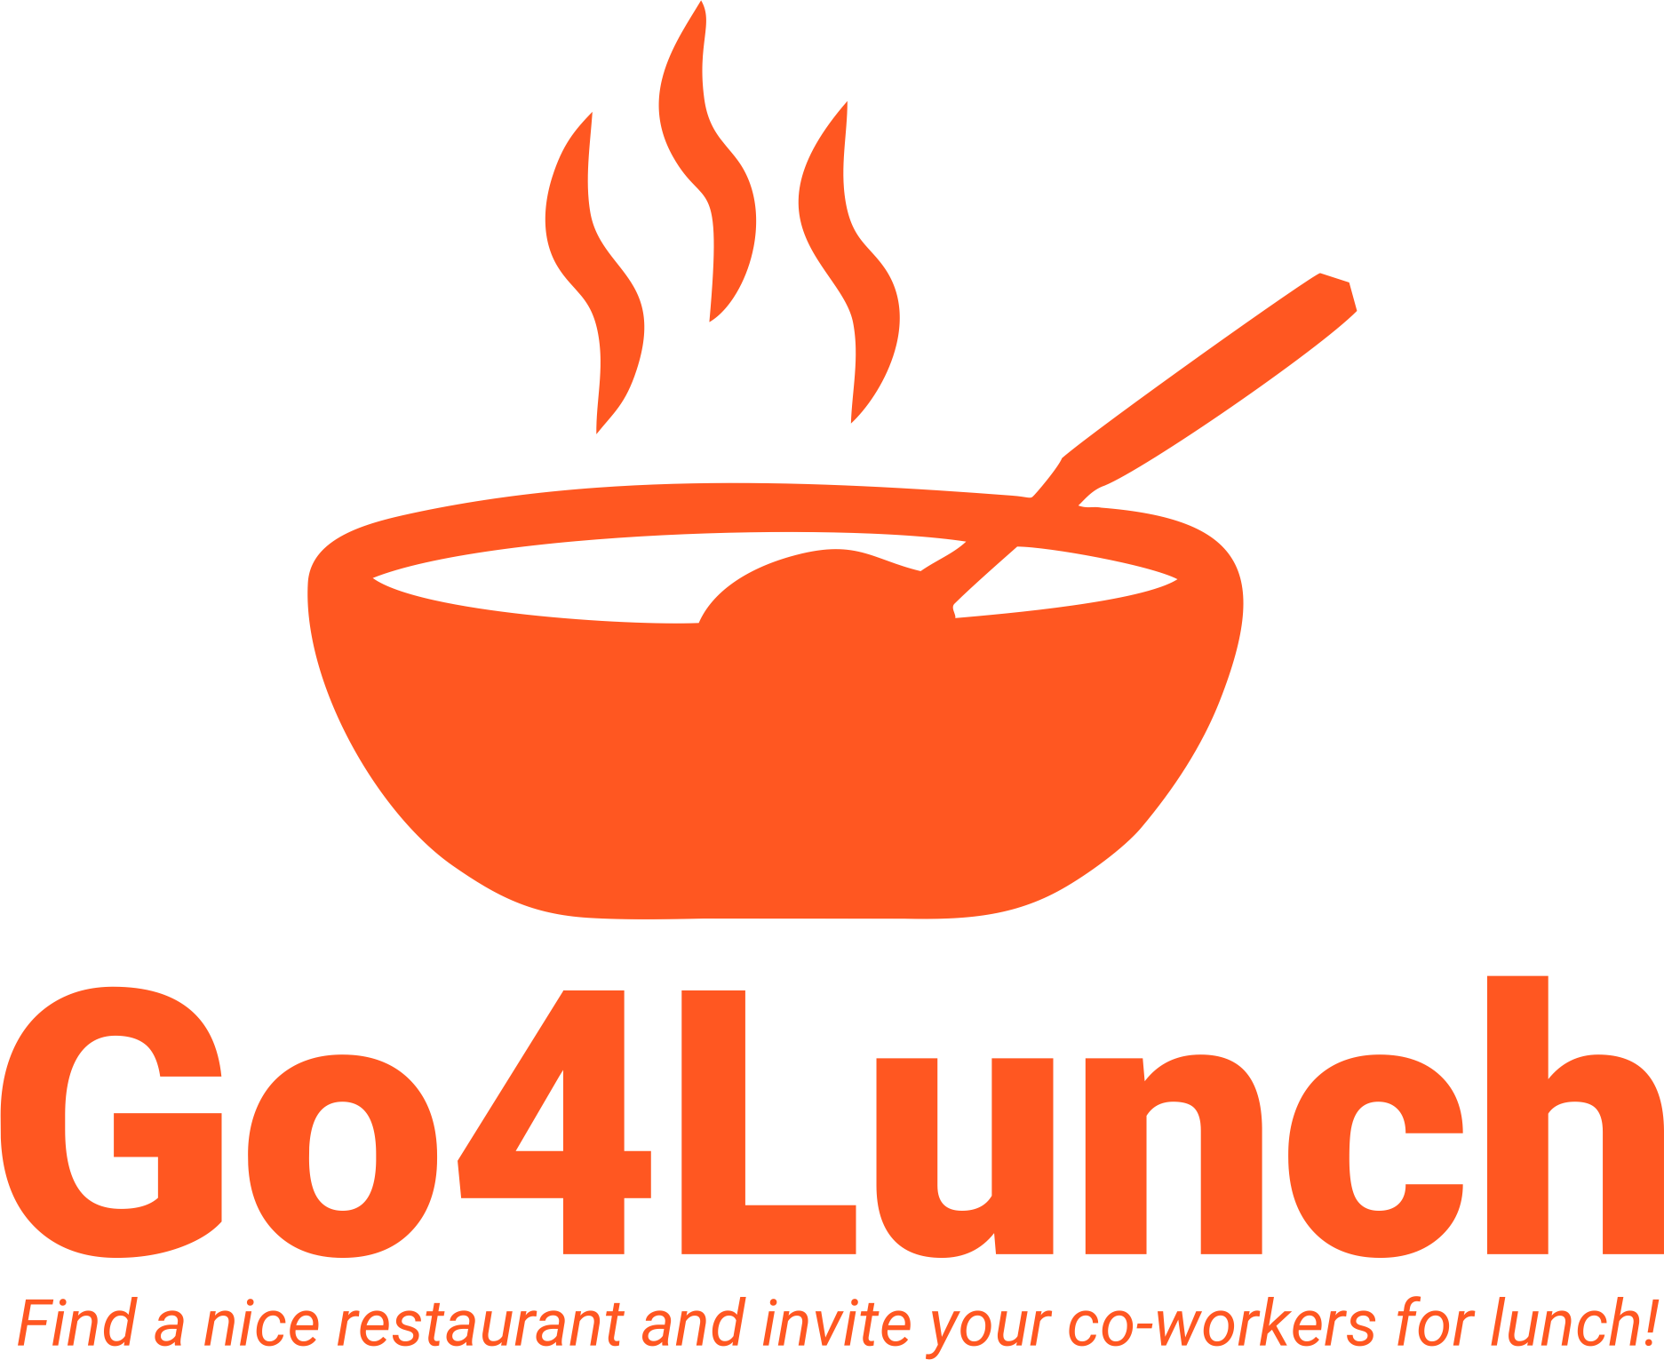
Résumé du Projet
L’application Go4Lunch est une application collaborative utilisée par tous les employés.
Elle permet de rechercher un restaurant dans les environs, puis de sélectionner celui de son choix en en faisant part à ses collègues.
De la même manière, il est possible de consulter les restaurants sélectionnés par les collègues afin de se joindre à eux.
Un peu avant l’heure du déjeuner, l’application notifie les différents employés pour les inviter à rejoindre leurs collègues.

Slide 5
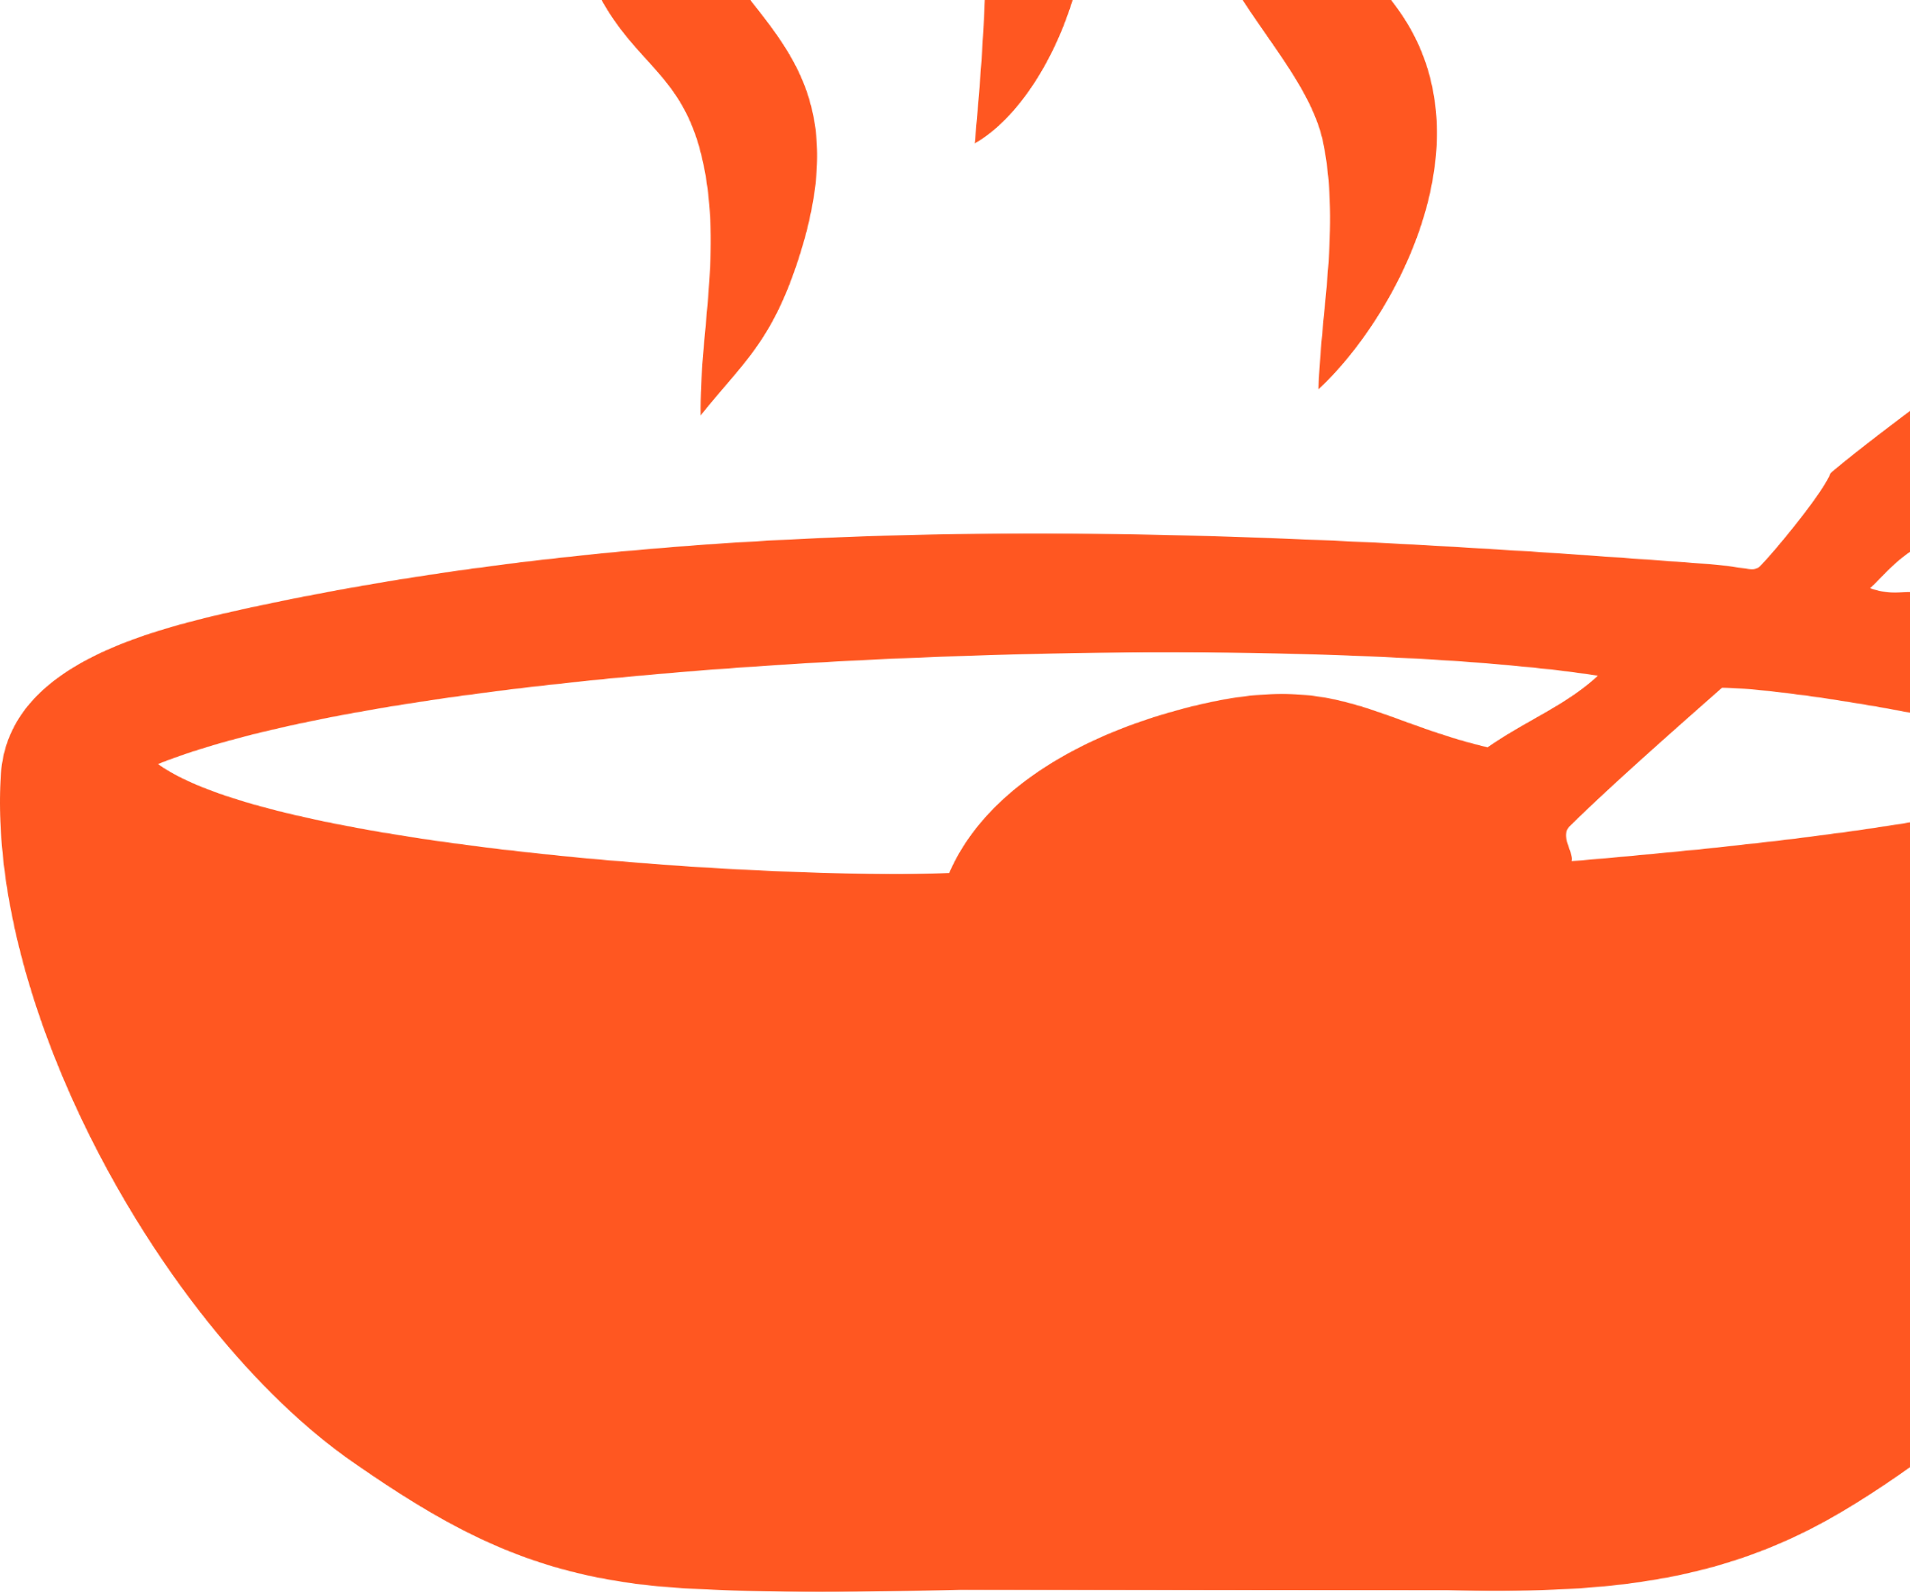
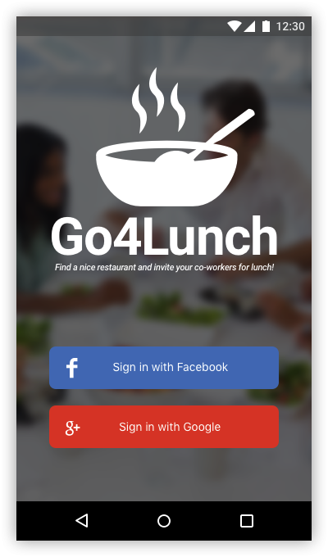
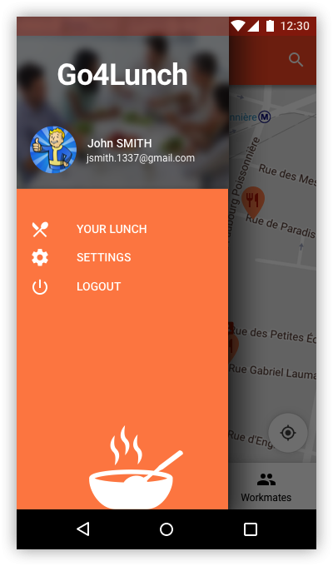
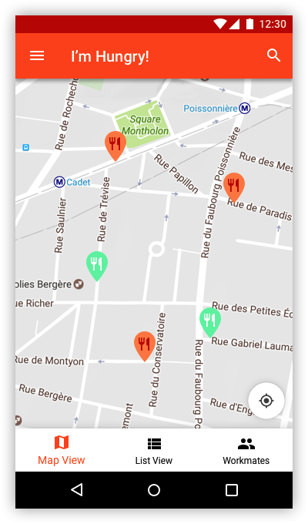
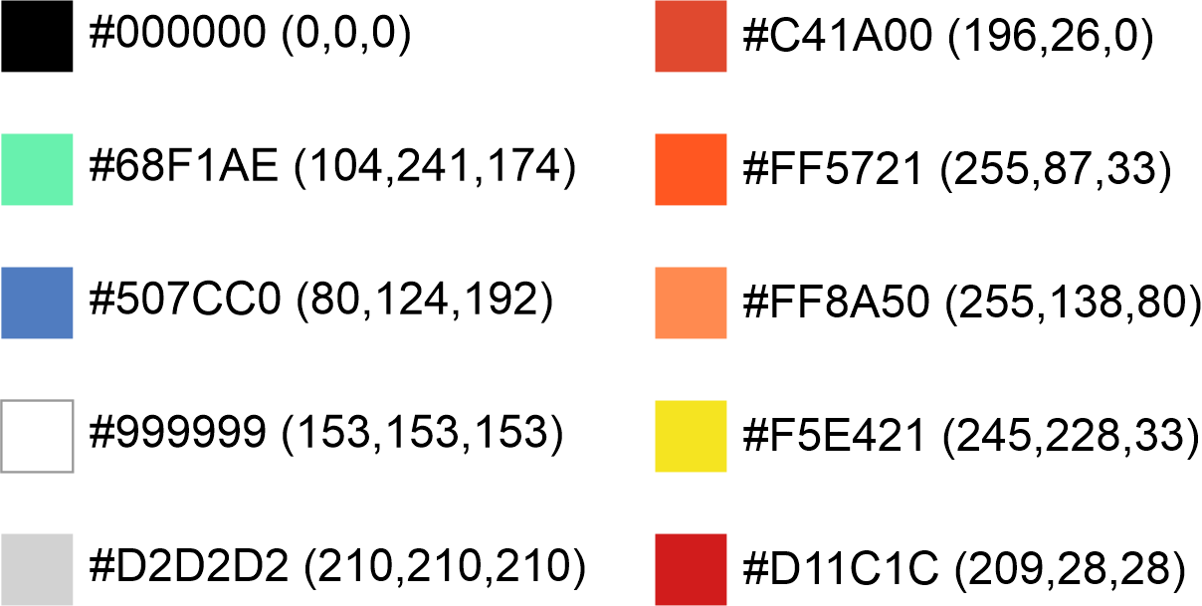
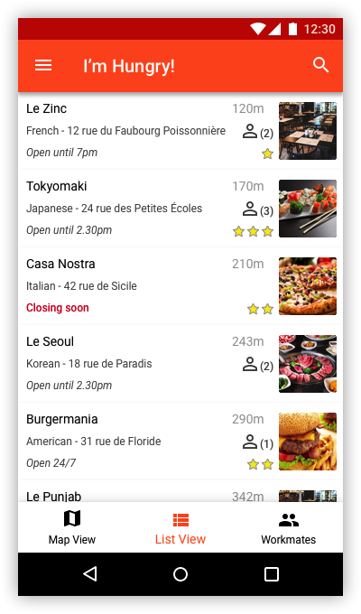
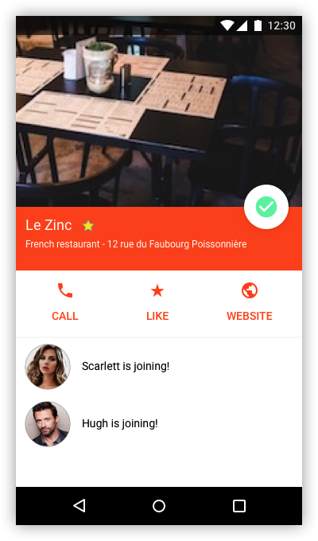
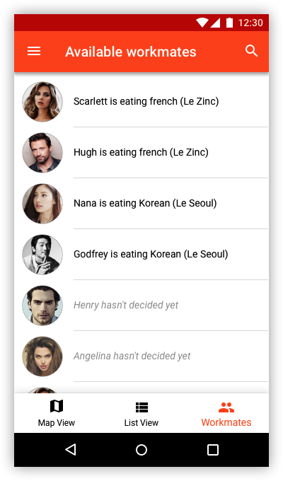

Eléments graphique
Colors

Slide 6
L’application Go4Lunch

Slide 7
LA SUITE SUR
Android Studio

